Slide 1
THÂN MẾN CHÀO CÁC EM
ĐẾN VỚI BÀI HỌC MỚI

Slide 2
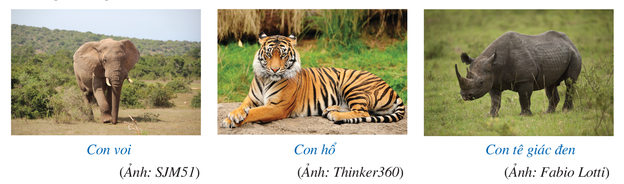
KHỞI ĐỘNG
Tìm hiểu trên Internet, bạn Minh được biết một con voi trưởng thành nặng khoảng 5 000 kg, một con hổ trưởng thành nặng khoảng 200 kg, một con tê giác đen trưởng thành nặng khoảng 450 kg.

Slide 3
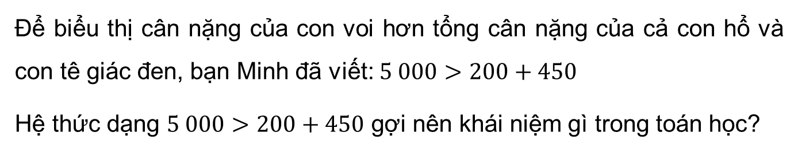
KHỞI ĐỘNG
Để biểu thị cân nặng của con voi hơn tổng cân nặng của cả con hổ và con tê giác đen, bạn Minh đã viết: $5 000>200+450$
Hệ thức dạng $5 000>200+450$ gợi nên khái niệm gì trong toán học?

Slide 4
CHƯƠNG II. BẤT ĐẲNG THỨC.
BẤT PHƯƠNG TRÌNH BẬC NHẤT MỘT ẨN
BÀI 1. BẤT ĐẲNG THỨC

Slide 5
NỘI DUNG BÀI HỌC
I
II
Nhắc lại về thứ tự trong tập hợp số thực
Bất đẳng thức

Slide 6
I. NHẮC LẠI VỀ THỨ TỰ TRONG TẬP HỢP SỐ THỰC

Slide 7
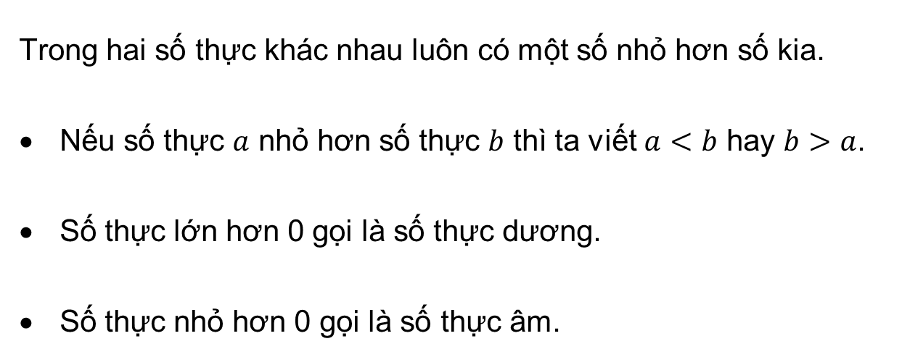
Ghi nhớ
Trong hai số thực khác nhau luôn có một số nhỏ hơn số kia.
Nếu số thực $a$ nhỏ hơn số thực $b$ thì ta viết $a<b$ hay $b>a$.
Số thực lớn hơn 0 gọi là số thực dương.
Số thực nhỏ hơn 0 gọi là số thực âm.

Slide 8

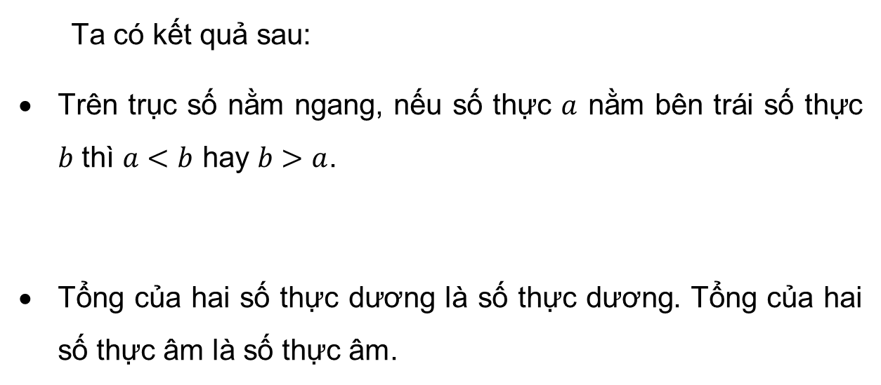
Ghi nhớ
Ta có kết quả sau:
Trên trục số nằm ngang, nếu số thực $a$ nằm bên trái số thực $b$ thì $a<b$ hay $b>a$.
Tổng của hai số thực dương là số thực dương. Tổng của hai số thực âm là số thực âm.

Slide 9
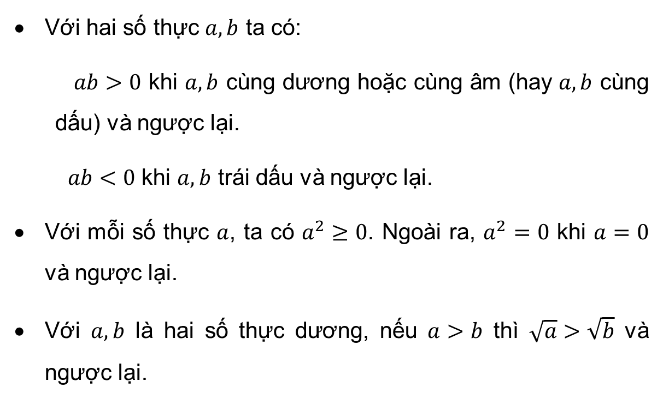
Với hai số thực $a,b$ ta có:
$ab>0$ khi $a,b$ cùng dương hoặc cùng âm (hay $a,b$ cùng dấu) và ngược lại.
$ab<0$ khi $a,b$ trái dấu và ngược lại.
Với mỗi số thực $a$, ta có $a^{2}≥0$. Ngoài ra, $a^{2}=0$ khi $a=0$ và ngược lại.
Với $a,b$ là hai số thực dương, nếu $a>b$ thì $\sqrt{a}>\sqrt{b}$ và ngược lại.

Slide 10
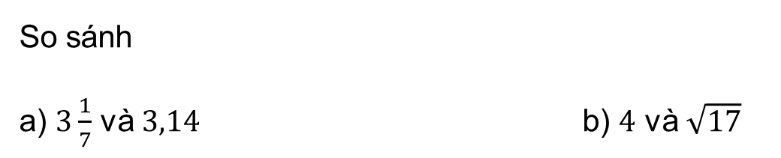
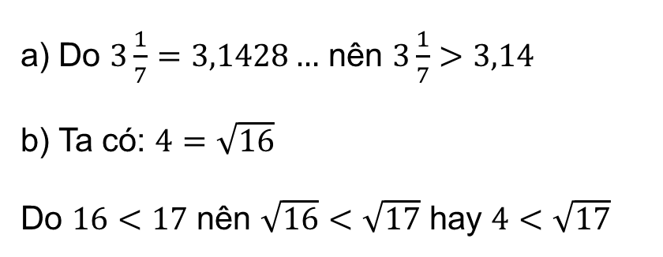
Ví dụ 1:
So sánh
a) $3\frac{1}{7}$ và $3,14$ b) $4$ và $\sqrt{17}$
Giải
a) Do $3\frac{1}{7}=3,1428…$ nên $3\frac{1}{7}>3,14$
b) Ta có: $4=\sqrt{16}$
Do $16<17$ nên $\sqrt{16}<\sqrt{17}$ hay $4<\sqrt{17}$

Slide 11
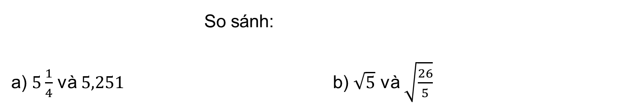
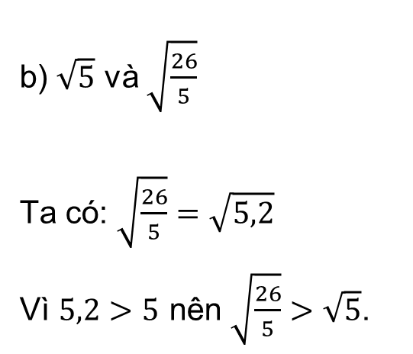
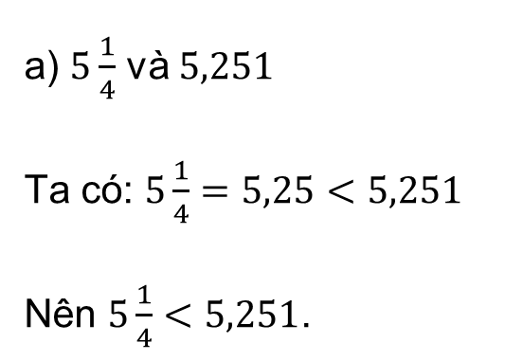
Luyện tập 1
So sánh:
a) $5\frac{1}{4}$ và $5,251$ b) $\sqrt{5}$ và $\sqrt{\frac{26}{5}}$
b) $\sqrt{5}$ và $\sqrt{\frac{26}{5}}$
Ta có: $\sqrt{\frac{26}{5}}=\sqrt{5,2}$
Vì $5,2>5$ nên $\sqrt{\frac{26}{5}}>\sqrt{5}$.
Giải
a) $5\frac{1}{4}$ và $5,251$
Ta có: $5\frac{1}{4}=5,25<5,251$
Nên $5\frac{1}{4}<5,251$.

Slide 12
II. BẤT ĐẲNG THỨC

Slide 13
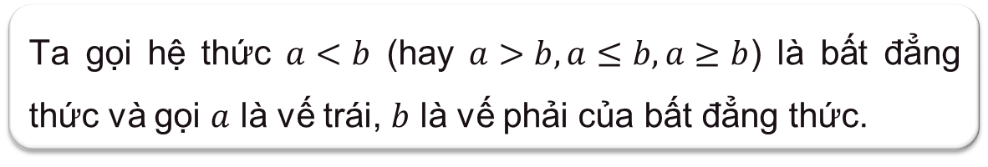

1. Khái niệm
HĐ1
Viết hệ thức thể hiện số thực $a$ lớn hơn số thực $b$
Giải
Hệ thức: $a>b$.
Khái niệm
Ta gọi hệ thức $a<b$ (hay $a>b, a≤b, a≥b$) là bất đẳng thức và gọi $a$ là vế trái, $b$ là vế phải của bất đẳng thức.

Slide 14
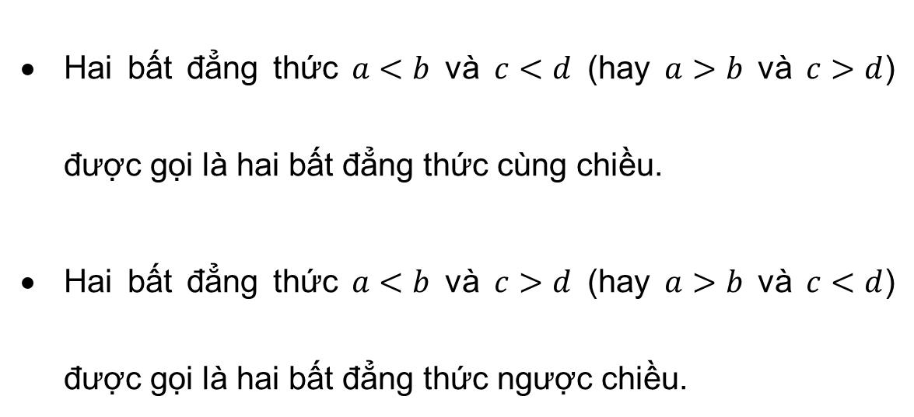
Chú ý
Hai bất đẳng thức $a<b$ và $c<d$ (hay $a>b$ và $c>d$) được gọi là hai bất đẳng thức cùng chiều.
Hai bất đẳng thức $a<b$ và $c>d$ (hay $a>b$ và $c<d$) được gọi là hai bất đẳng thức ngược chiều.

Slide 15
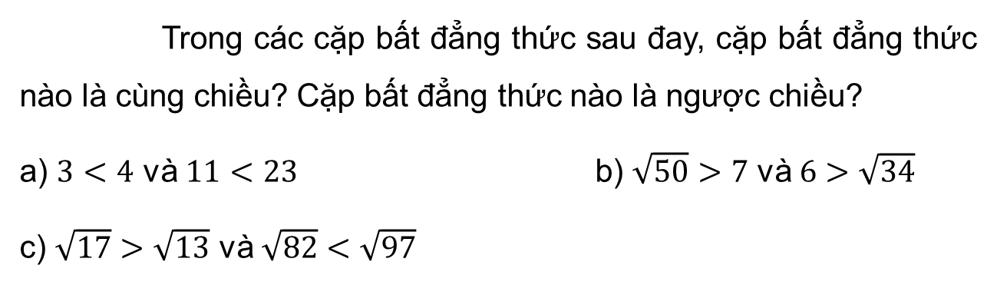
Trong các cặp bất đẳng thức sau đay, cặp bất đẳng thức nào là cùng chiều? Cặp bất đẳng thức nào là ngược chiều?
a) $3<4$ và $11<23$ b) $\sqrt{50}>7$ và $6>\sqrt{34}$
c) $\sqrt{17}>\sqrt{13}$ và $\sqrt{82}<\sqrt{97}$
Ví dụ 2:
Giải
Cặp bất đẳng thức ở các câu a, b là cặp bất đẳng thức cùng chiều. Cặp bất đẳng thức ở câu c là cặp bất đẳng thức ngược chiều

Slide 16
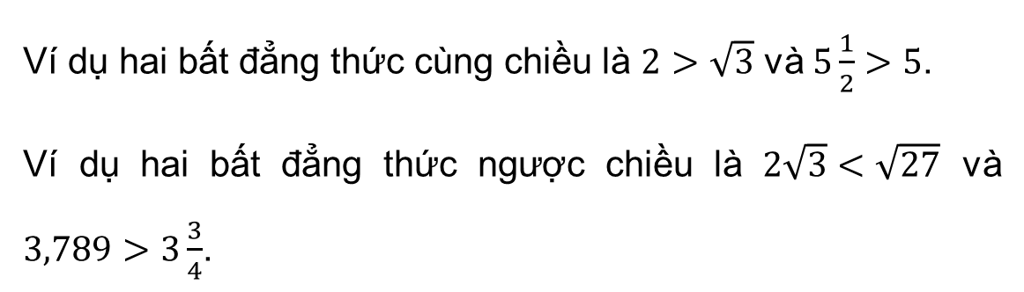
Hãy viết hai cặp bất đẳng thức cùng chiều và hai cặp bất đẳng thức ngược chiều.
Luyện tập 2
Giải
Ví dụ hai bất đẳng thức cùng chiều là $2>\sqrt{3}$ và $5\frac{1}{2}>5$.
Ví dụ hai bất đẳng thức ngược chiều là $2\sqrt{3}<\sqrt{27}$ và $3,789>3\frac{3}{4}$.

Slide 17

2. Tính chất
HĐ2
Cho bất đẳng thức $15>14$. Hãy so sánh hiệu $15−14$ và $0$
Giải
Ta có: $15−14=1>0$.

Slide 18
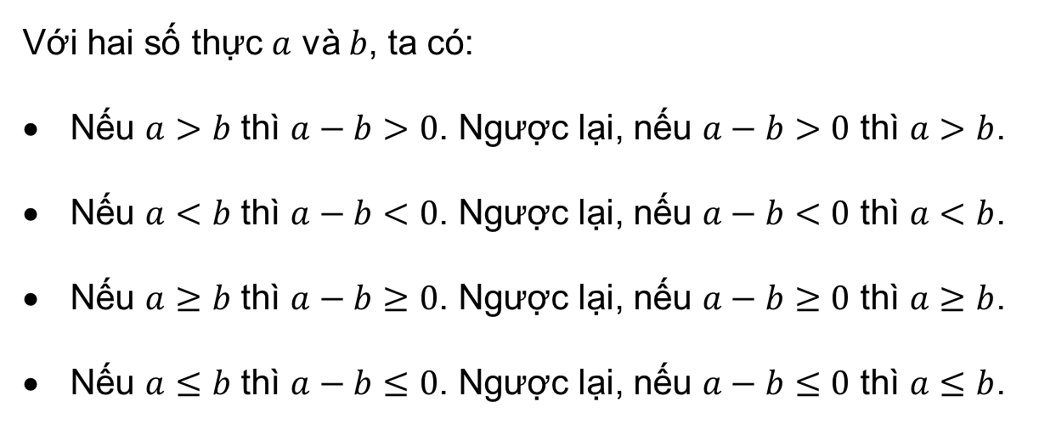
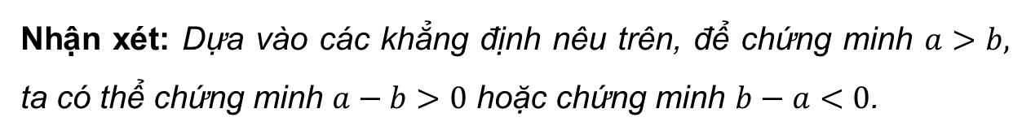
Ghi nhớ
Với hai số thực $a$ và $b$, ta có:
Nếu $a>b$ thì $a−b>0$. Ngược lại, nếu $a−b>0$ thì $a>b$.
Nếu $a<b$ thì $a−b<0$. Ngược lại, nếu $a−b<0$ thì $a<b$.
Nếu $a≥b$ thì $a−b≥0$. Ngược lại, nếu $a−b≥0$ thì $a≥b$.
Nếu $a≤b$ thì $a−b≤0$. Ngược lại, nếu $a−b≤0$ thì $a≤b$.
Nhận xét: Dựa vào các khẳng định nêu trên, để chứng minh $a>b,$ ta có thể chứng minh $a−b>0$ hoặc chứng minh $b−a<0$.

Slide 19
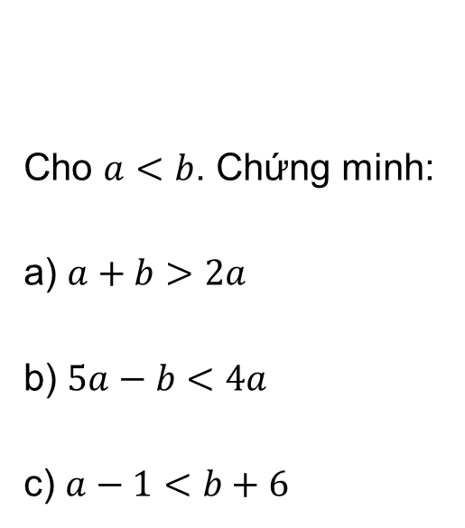
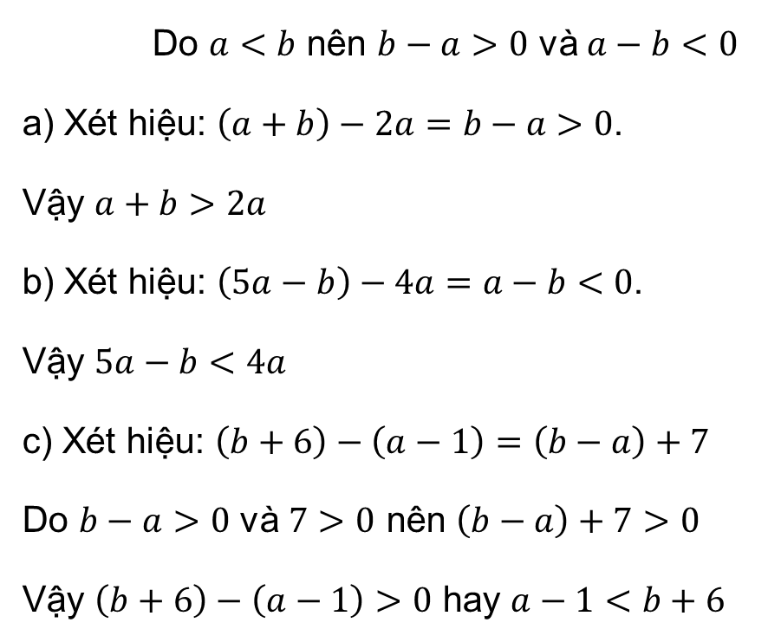
Giải
Do $a<b$ nên $b−a>0$ và $a−b<0$
a) Xét hiệu: $\left(a+b\right)−2a=b−a>0$.
Vậy $a+b>2a$
b) Xét hiệu: $\left(5a−b\right)−4a=a−b<0$.
Vậy $5a−b<4a$
c) Xét hiệu: $\left(b+6\right)−\left(a−1\right)=\left(b−a\right)+7$
Do $b−a>0$ và $7>0$ nên $\left(b−a\right)+7>0$
Vậy $\left(b+6\right)−\left(a−1\right)>0$ hay $a−1<b+6$
Cho $a<b$. Chứng minh:
a) $a+b>2a$
b) $5a−b<4a$
c) $a−1<b+6$
Ví dụ 3:

Slide 20
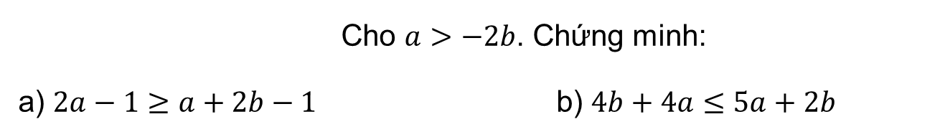
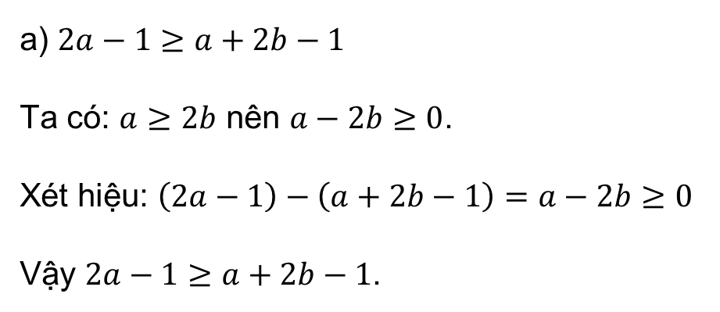
Cho $a>−2b$. Chứng minh:
a) $2a−1≥a+2b−1$ b) $4b+4a≤5a+2b$
Luyện tập 3
Giải
a) $2a−1≥a+2b−1$
Ta có: $a≥2b$ nên $a−2b≥0$.
Xét hiệu: $\left(2a−1\right)−\left(a+2b−1\right)=a−2b≥0$
Vậy $2a−1≥a+2b−1$.

Slide 21
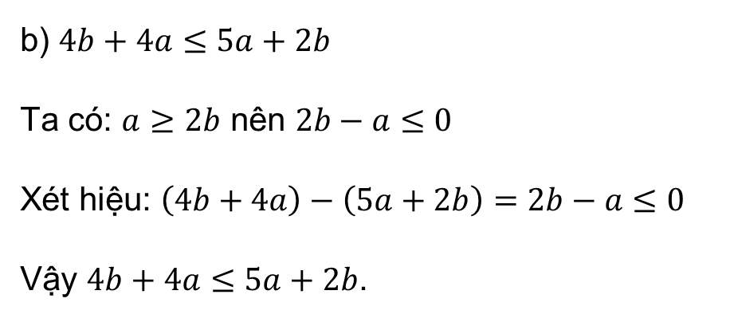
Cho $a>−2b$. Chứng minh:
a) $2a−1≥a+2b−1$ b) $4b+4a≤5a+2b$
Luyện tập 3
Giải
b) $4b+4a≤5a+2b$
Ta có: $a≥2b$ nên $2b−a≤0$
Xét hiệu: $\left(4b+4a\right)−\left(5a+2b\right)=2b−a≤0$
Vậy $4b+4a≤5a+2b$.

Slide 22
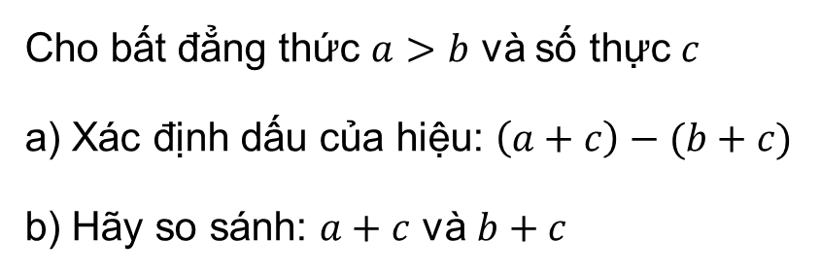
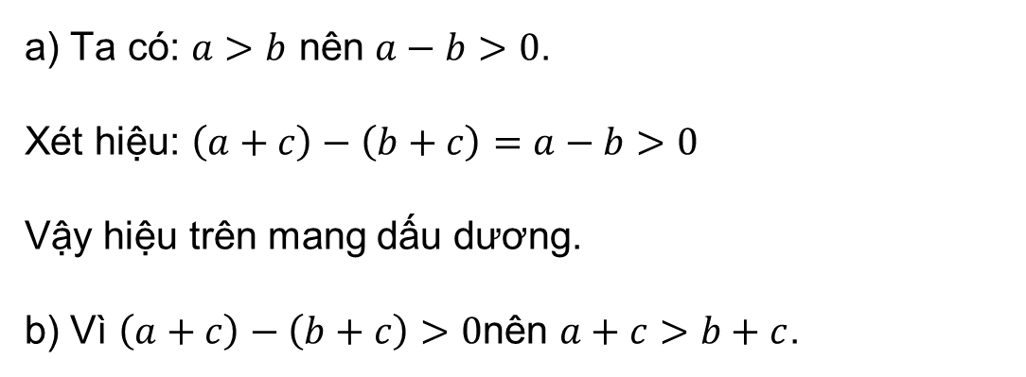
Cho bất đẳng thức $a>b$ và số thực $c$
a) Xác định dấu của hiệu: $\left(a+c\right)−(b+c)$
b) Hãy so sánh: $a+c$ và $b+c$
HĐ3
a) Ta có: $a>b$ nên $a−b>0$.
Xét hiệu: $\left(a+c\right)−\left(b+c\right)=a−b>0$
Vậy hiệu trên mang dấu dương.
b) Vì $\left(a+c\right)−\left(b+c\right)>0$nên $a+c>b+c$.
Giải

Slide 23
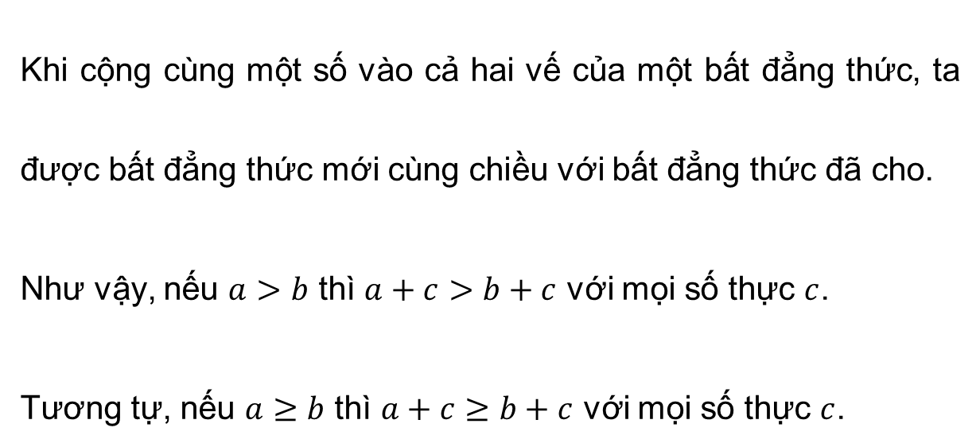
Ghi nhớ
Khi cộng cùng một số vào cả hai vế của một bất đẳng thức, ta được bất đẳng thức mới cùng chiều với bất đẳng thức đã cho.
Như vậy, nếu $a>b$ thì $a+c>b+c$ với mọi số thực $c$.
Tương tự, nếu $a≥b$ thì $a+c≥b+c$ với mọi số thực $c$.

Slide 24
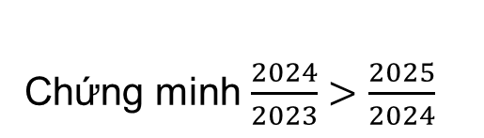
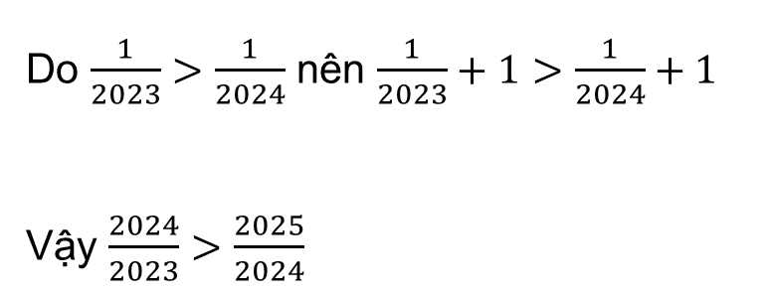
Chứng minh $\frac{2024}{2023}>\frac{2025}{2024}$
Ví dụ 4:
Giải
Do $\frac{1}{2023}>\frac{1}{2024}$ nên $\frac{1}{2023}+1>\frac{1}{2024}+1$
Vậy $\frac{2024}{2023}>\frac{2025}{2024}$

Slide 25

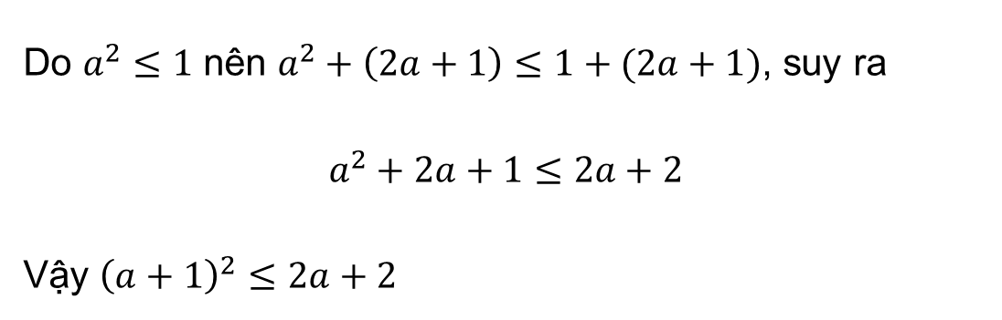
Ví dụ 5:
Cho $a^{2}≤1$. Chứng minh: ${\left(a+1\right)}^{2}≤2a+2$
Giải
Do $a^{2}≤1$ nên $a^{2}+\left(2a+1\right)≤1+(2a+1)$, suy ra
$$a^{2}+2a+1≤2a+2$$
Vậy ${\left(a+1\right)}^{2}≤2a+2$

Slide 26
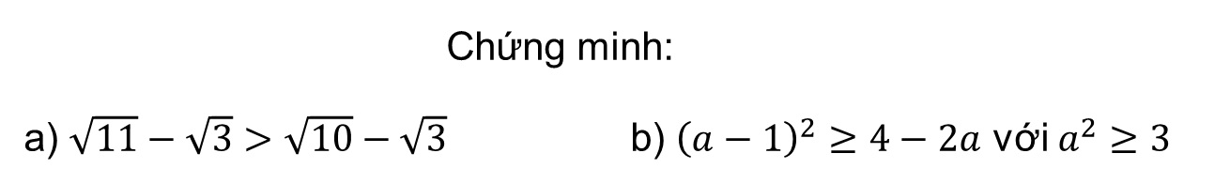
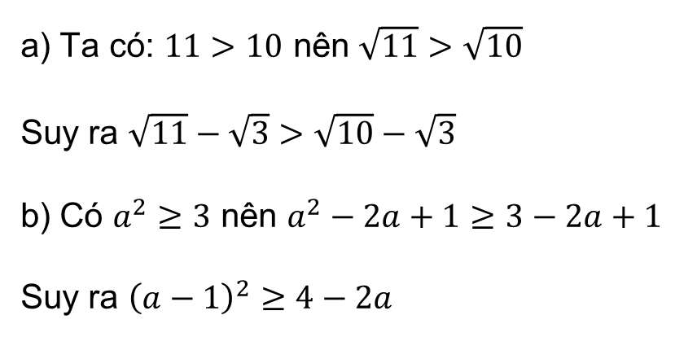
Chứng minh:
a) $\sqrt{11}−\sqrt{3}>\sqrt{10}−\sqrt{3}$ b) ${\left(a−1\right)}^{2}≥4−2a$ với $a^{2}≥3$
Luyện tập 4
a) Ta có: $11>10$ nên $\sqrt{11}>\sqrt{10}$
Suy ra $\sqrt{11}−\sqrt{3}>\sqrt{10}−\sqrt{3}$
b) Có $a^{2}≥3$ nên $a^{2}−2a+1≥3−2a+1$
Suy ra ${\left(a−1\right)}^{2}≥4−2a$
Giải

Slide 27
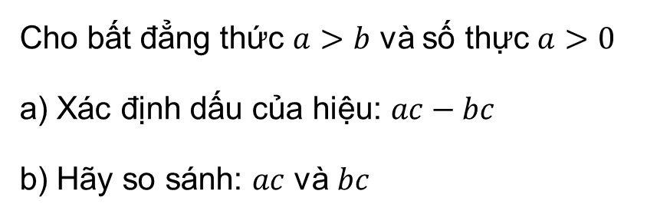
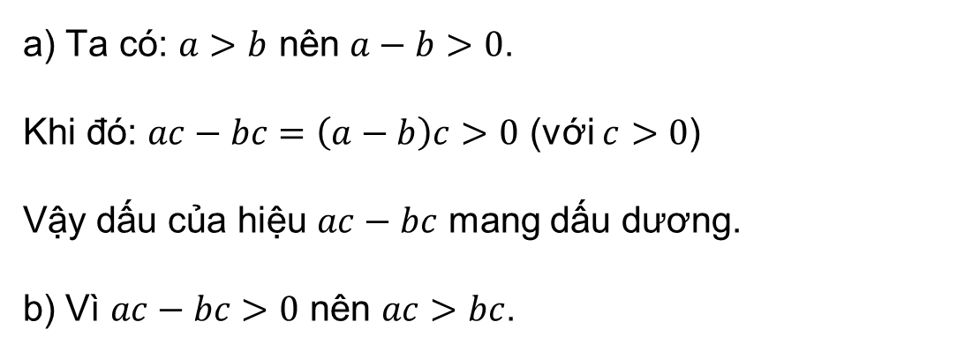
Cho bất đẳng thức $a>b$ và số thực $a>0$
a) Xác định dấu của hiệu: $ac−bc$
b) Hãy so sánh: $ac$ và $bc$
HĐ4
a) Ta có: $a>b$ nên $a−b>0$.
Khi đó: $ac−bc=\left(a−b\right)c>0$ (với $c>0$)
Vậy dấu của hiệu $ac−bc$ mang dấu dương.
b) Vì $ac−bc>0$ nên $ac>bc$.
Giải

Slide 28
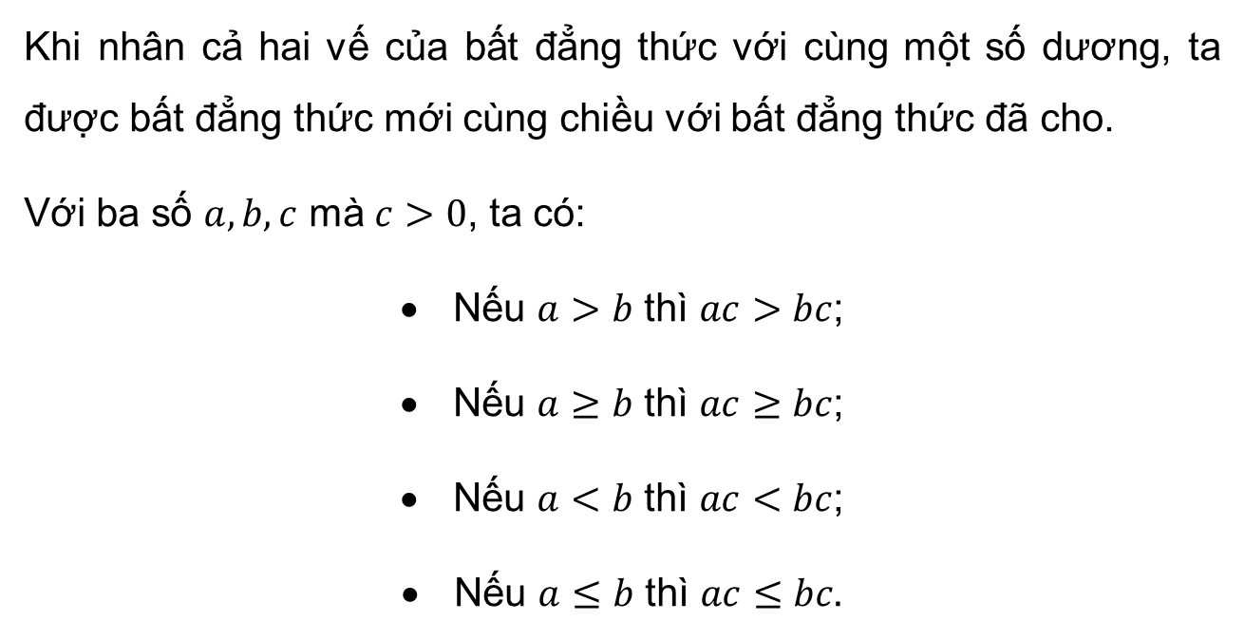
Ghi nhớ
Khi nhân cả hai vế của bất đẳng thức với cùng một số dương, ta được bất đẳng thức mới cùng chiều với bất đẳng thức đã cho.
Với ba số $a,b,c$ mà $c>0$, ta có:
Nếu $a>b$ thì $ac>bc$;
Nếu $a≥b$ thì $ac≥bc$;
Nếu $a<b$ thì $ac<bc$;
Nếu $a≤b$ thì $ac≤bc.$

Slide 29
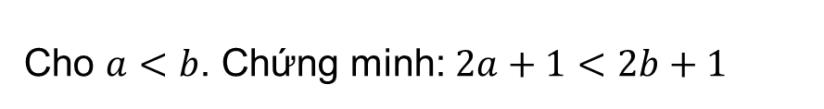
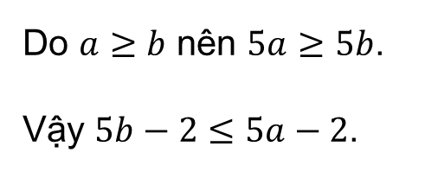


Cho $a<b$. Chứng minh: $2a+1<2b+1$
Ví dụ 6:
Giải
Do $a<b$ nên $2a<2b$. Vậy $2a+1<2b+1$
Luyện tập 5
Cho $a≥b$. Chứng minh: $5b−2≤5a−2$
Giải
Do $a≥b$ nên $5a≥5b$.
Vậy $5b−2≤5a−2$.

Slide 30
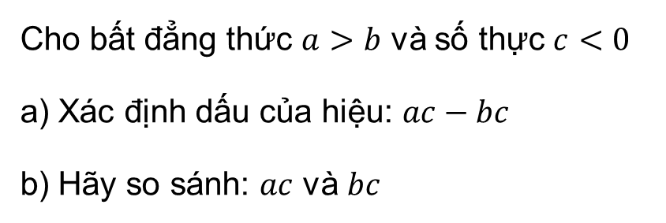
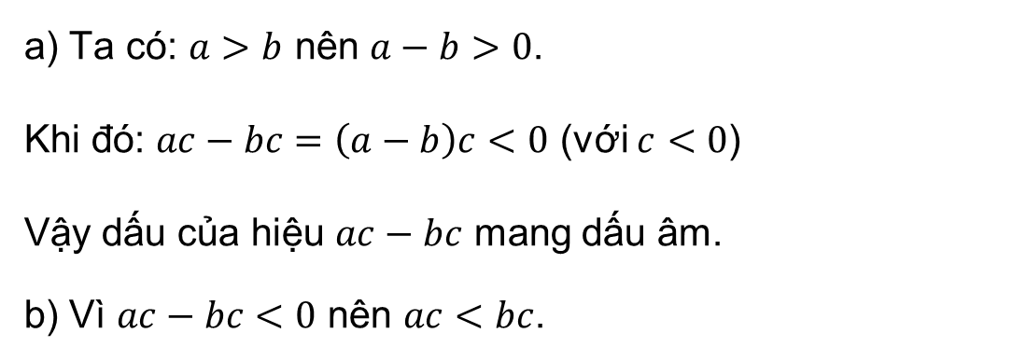
Cho bất đẳng thức $a>b$ và số thực $c<0$
a) Xác định dấu của hiệu: $ac−bc$
b) Hãy so sánh: $ac$ và $bc$
HĐ5
Giải
a) Ta có: $a>b$ nên $a−b>0$.
Khi đó: $ac−bc=\left(a−b\right)c<0$ (với $c<0$)
Vậy dấu của hiệu $ac−bc$ mang dấu âm.
b) Vì $ac−bc<0$ nên $ac<bc$.

Slide 31
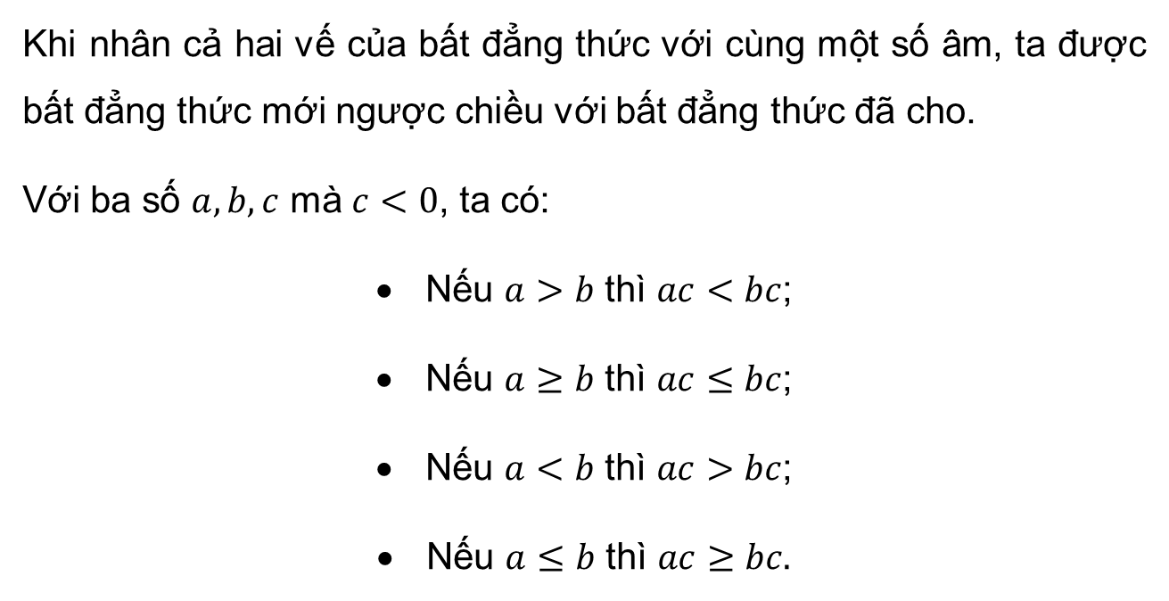
Ghi nhớ
Khi nhân cả hai vế của bất đẳng thức với cùng một số âm, ta được bất đẳng thức mới ngược chiều với bất đẳng thức đã cho.
Với ba số $a,b,c$ mà $c<0$, ta có:
Nếu $a>b$ thì $ac<bc$;
Nếu $a≥b$ thì $ac≤bc$;
Nếu $a<b$ thì $ac>bc$;
Nếu $a≤b$ thì $ac≥bc.$

Slide 32
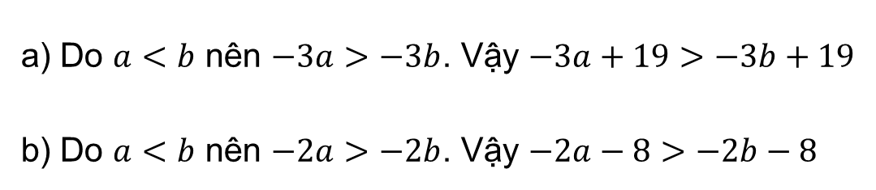
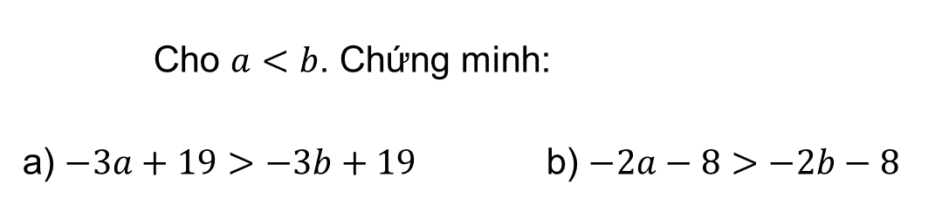
Cho $a<b$. Chứng minh:
a) $−3a+19>−3b+19$ b) $−2a−8>−2b−8$
Ví dụ 7:
Giải
a) Do $a<b$ nên $−3a>−3b$. Vậy $−3a+19>−3b+19$
b) Do $a<b$ nên $−2a>−2b$. Vậy $−2a−8>−2b−8$

Slide 33

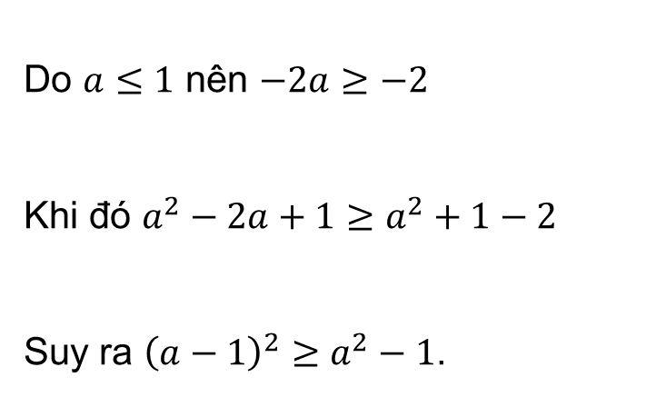
Luyện tập 6
Cho $a≤1$. Chứng minh: ${\left(a−1\right)}^{2}≥a^{2}−1$
Do $a≤1$ nên $−2a≥−2$
Khi đó $a^{2}−2a+1≥a^{2}+1−2$
Suy ra ${\left(a−1\right)}^{2}≥a^{2}−1$.
Giải

Slide 34
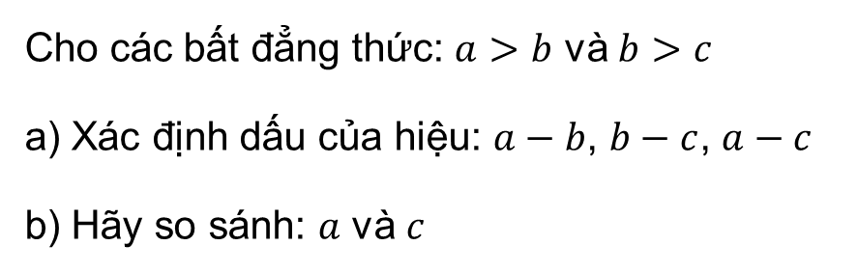

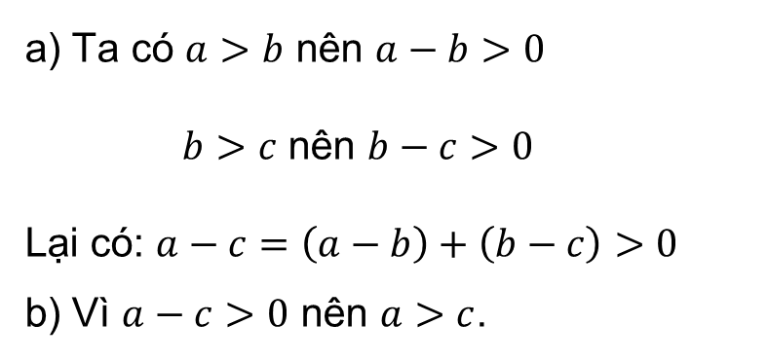
Ghi nhớ
Cho các bất đẳng thức: $a>b$ và $b>c$
a) Xác định dấu của hiệu: $a−b$, $b−c$, $a−c$
b) Hãy so sánh: $a$ và $c$
HĐ6
a) Ta có $a>b$ nên $a−b>0$
$b>c$ nên $b−c>0$
Lại có: $a−c=\left(a−b\right)+\left(b−c\right)>0$
b) Vì $a−c>0$ nên $a>c$.
Giải
Nếu $a>b$ và $b>c$thì $a>c$.

Slide 35
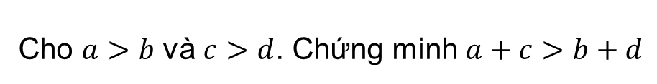
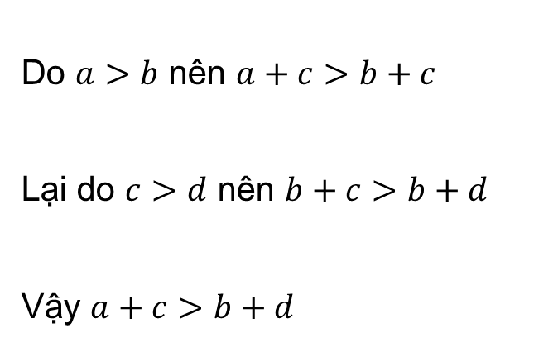
Cho $a>b$ và $c>d$. Chứng minh $a+c>b+d$
Ví dụ 8:
Do $a>b$ nên $a+c>b+c$
Lại do $c>d$ nên $b+c>b+d$
Vậy $a+c>b+d$
Giải

Slide 36
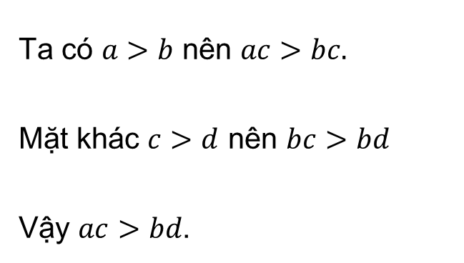
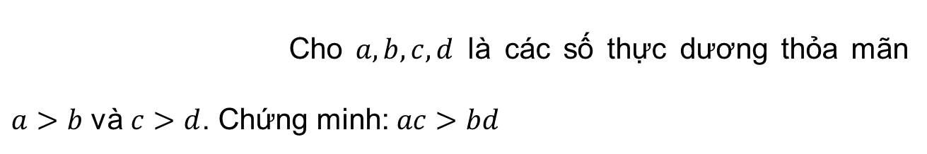
Cho $a,b,c,d$ là các số thực dương thỏa mãn $a>b$ và $c>d$. Chứng minh: $ac>bd$
Luyện tập 7
Giải
Ta có $a>b$ nên $ac>bc.$
Mặt khác $c>d$ nên $bc>bd$
Vậy $ac>bd$.

Slide 37
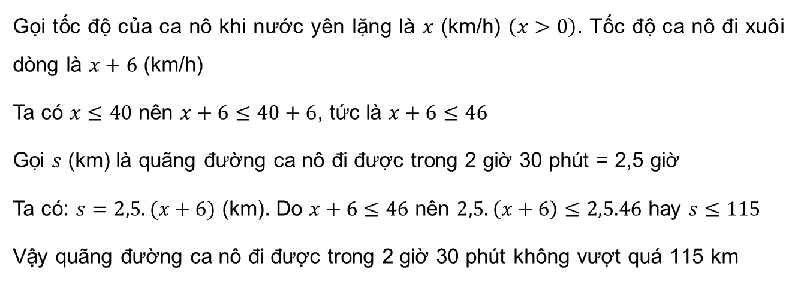
Một ca nô đi xuôi dòng trong 2 giờ 30 phút. Biết rằng tốc độ của ca nô khi nước yên lặng không quá 40 km/h và tốc độ của dòng nước là 6 km/h. Chứng minh quãng đường ca nô đi được trong thời gian trên không vượt quá 115 km.
Ví dụ 9:
Giải
Gọi tốc độ của ca nô khi nước yên lặng là $x$ (km/h) $\left(x>0\right)$. Tốc độ ca nô đi xuôi dòng là $x+6$ (km/h)
Ta có $x≤40$ nên $x+6≤40+6$, tức là $x+6≤46$
Gọi $s$ (km) là quãng đường ca nô đi được trong 2 giờ 30 phút = 2,5 giờ
Ta có: $s=2,5.(x+6)$ (km). Do $x+6≤46$ nên $2,5.\left(x+6\right)≤2,5.46$ hay $s≤115$
Vậy quãng đường ca nô đi được trong 2 giờ 30 phút không vượt quá 115 km

Slide 38
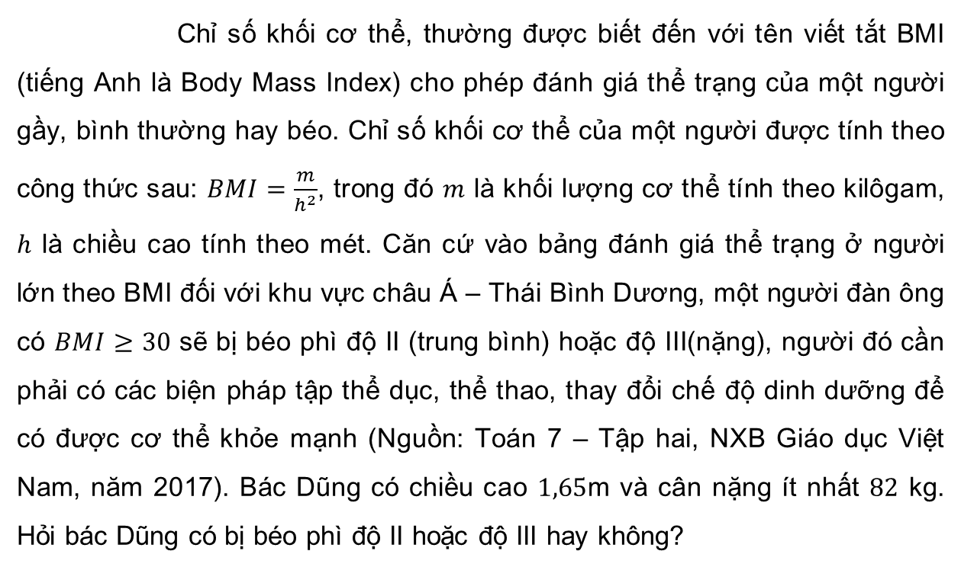
Chỉ số khối cơ thể, thường được biết đến với tên viết tắt BMI (tiếng Anh là Body Mass Index) cho phép đánh giá thể trạng của một người gầy, bình thường hay béo. Chỉ số khối cơ thể của một người được tính theo công thức sau: $BMI=\frac{m}{h^{2}}$, trong đó $m$ là khối lượng cơ thể tính theo kilôgam, $h$ là chiều cao tính theo mét. Căn cứ vào bảng đánh giá thể trạng ở người lớn theo BMI đối với khu vực châu Á – Thái Bình Dương, một người đàn ông có $BMI≥30$ sẽ bị béo phì độ II (trung bình) hoặc độ III(nặng), người đó cần phải có các biện pháp tập thể dục, thể thao, thay đổi chế độ dinh dưỡng để có được cơ thể khỏe mạnh (Nguồn: Toán 7 – Tập hai, NXB Giáo dục Việt Nam, năm 2017). Bác Dũng có chiều cao $1,65$m và cân nặng ít nhất $82$ kg. Hỏi bác Dũng có bị béo phì độ II hoặc độ III hay không?
Ví dụ 10:

Slide 39
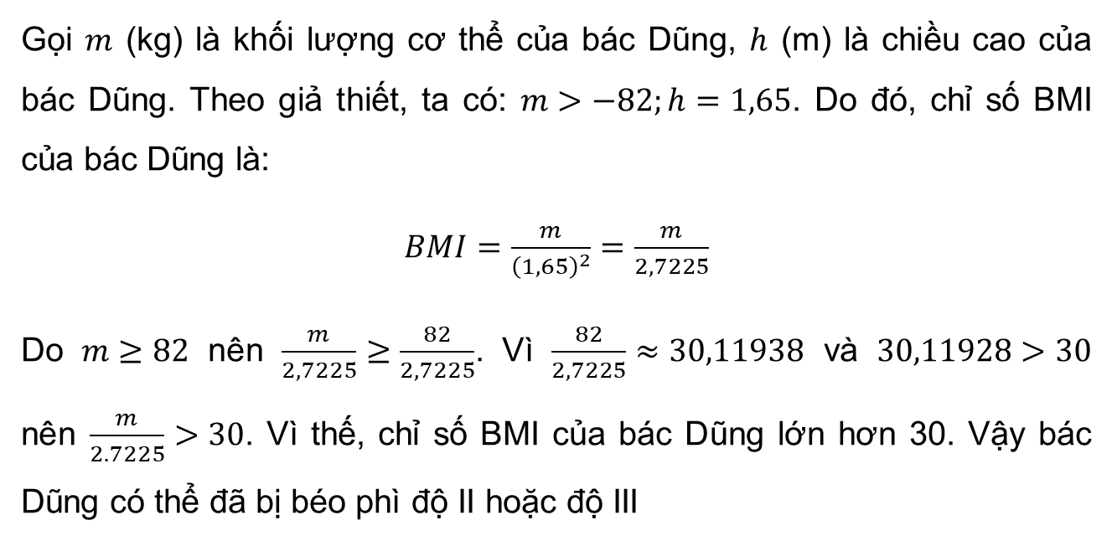
Giải
Gọi $m$ (kg) là khối lượng cơ thể của bác Dũng, $h$ (m) là chiều cao của bác Dũng. Theo giả thiết, ta có: $m>−82;h=1,65$. Do đó, chỉ số BMI của bác Dũng là:
$BMI=\frac{m}{{\left(1,65\right)}^{2}}=\frac{m}{2,7225}$
Do $m≥82$ nên $\frac{m}{2,7225}≥\frac{82}{2,7225}$. Vì $\frac{82}{2,7225}≈30,11938$ và $30,11928>30$ nên $\frac{m}{2.7225}>30$. Vì thế, chỉ số BMI của bác Dũng lớn hơn 30. Vậy bác Dũng có thể đã bị béo phì độ II hoặc độ III

Slide 40
LUYỆN TẬP

Slide 41


TRÒ CHƠI
MARIO

Slide 42
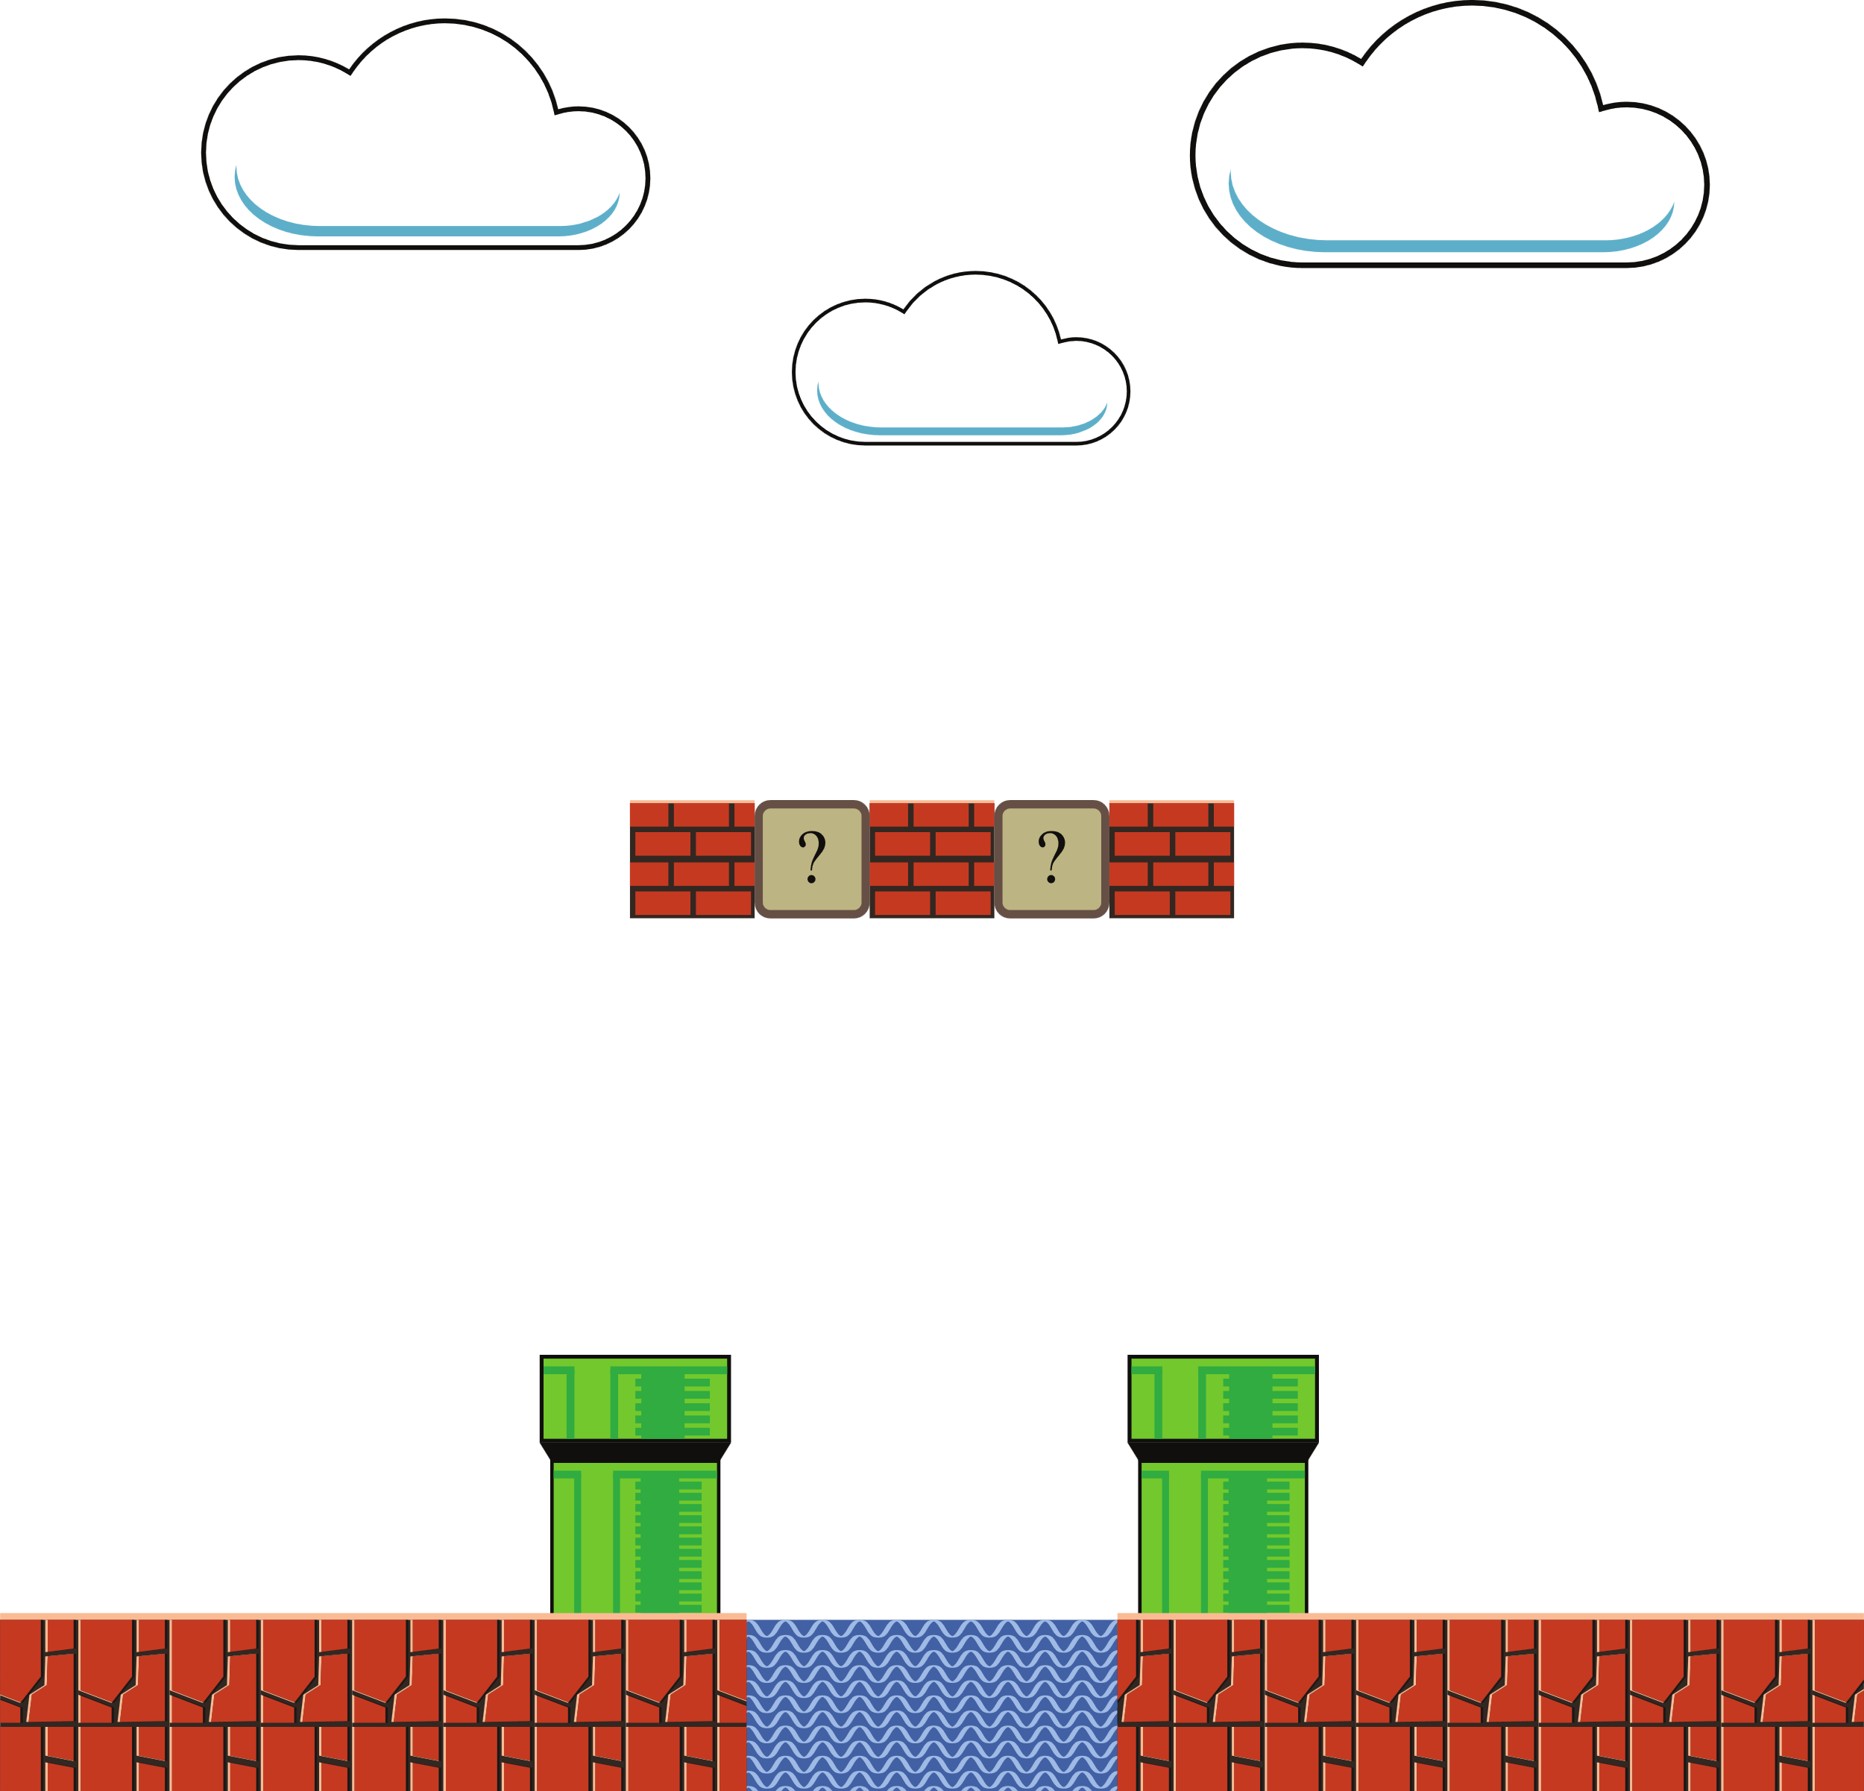













LUẬT CHƠI “MARIO”
Để hoàn thành thử thách, hãy thu thập đủ 15 xu trên đường đi của Mario. Lưu ý trên đường đi cũng sẽ xuất hiện những câu hỏi, mỗi câu hỏi sẽ được cộng 2 xu. Cùng nhau trả lời đúng các câu hỏi để được cộng xu nhé!

Slide 43









10
XU
8
0
15
3
5
7
2
1
13
12
Notes:
Bấm vào từng đồng xu và câu hỏi theo thứ tự từ trái sang phải đường đi của nhân vật (điểm sẽ tự cộng ở góc trái).

Slide 44







Câu 1: Khẳng định nào sau đây đúng
A. Nếu $a>b$ thì $a+c>b+c$.
A. Nếu $a>b$ thì $a+c>b+c$.
B. Nếu $a>b$ thì $a−c<b−c$.
C. Nếu $a>b$thì $−a>−b$
D. Nếu $a≤b$ thì $ac≤bc$
Notes:
GV bấm vào mũi tên vàng để trở lại slide chọn câu hỏi.

Slide 45






Câu 2: Cho $a<b$. Khẳng định nào sau đây đúng
A. $a+1>b+1$.
B. $2−a>2−b$
B. $2−a>2−b$
C. $2a−1>2b−1$
D. $−2a<−2b$.
Notes:
GV bấm vào mũi tên vàng để trở lại slide chọn câu hỏi.

Slide 46







Câu 3. Biết biển báo hình tròn, viền đỏ, nền trắng, các chữ số màu đen là biển báo tốc độ tối đa mà phương tiện giao thông được phép đi. Cho hình dưới đây, gọi $a$ là vận tốc của một phương tiện giao thông bất kì có trong hình. Đọc các khẳng định dưới đây và lựa chọn chữ cái đứng trước khẳng định đúng:
A. Xe ô tô ở làn xe số 2 thì $a>60$.
B. Xe đạp đi ở làn xe số 3 thì $a<50$.
C. Xe máy đi ở làn xe số 3 thì $a≤50$.
C. Xe máy đi ở làn xe số 3 thì $a≤50$.
D. Xe máy đi ở làn số 2 thì $a>50$
Notes:
GV bấm vào mũi tên vàng để trở lại slide chọn câu hỏi.

Slide 47






Câu 4. Cho hai số $a$ và $b$ thỏa mãn $−5a<−5b$.
Khẳng định nào sau đây là đúng :
A. $a<b$.
B. $a−5<b−5$
C. $a≤b$.
D. $a>b$
D. $a>b$
Notes:
GV bấm vào mũi tên vàng để trở lại slide chọn câu hỏi.

Slide 48






Câu 5. Cho $a,b,c$ là độ dài ba cạnh của một tam giác và $c$ là độ dài của cạnh lớn nhất. Khẳng định nào sau đây đúng ?
A. $a+b>c$
A. $a+b>c$
B. $a+b<c$
C. $a+c>b$
D. $a+c<b$
Notes:
GV bấm vào mũi tên vàng để trở lại slide chọn câu hỏi.

Slide 49

CHÚC MỪNG CÁC EM ĐÃ HOÀN THÀNH TRÒ CHƠI!

Slide 50


Bài 1 (SGK – tr.33)
Chứng minh:
a) $\sqrt{29}−\sqrt{6}>\sqrt{28}−\sqrt{6}$
b) $26,2<2a+3,2<26,4$ với $11,5<a<11,6$
Giải
a) Ta có : $29>28$ nên $\sqrt{29}>\sqrt{28}$.
Vậy $\sqrt{29}−\sqrt{6}>\sqrt{28}−\sqrt{6}$.

Slide 51

Giải
b) Do $a>11,5$ nên $2.11,5<2a$ hay $23<2a$
Suy ra $23+3,2<2a+3,2$ hay $26,2<2a+3,2$.
Do $a<11,6$ nên $2a<2.11,6$ hay $2a<23,2$
Suy ra $2a+3,2<23,2+3,2$ hay $2a+3,2<26,4$.
Vậy $26,2<2a+3,2<26,4$

Slide 52


Giải
Bài 2 (SGK – tr.34)
a) Do $m>n$ nên $2m>2n$
Suy ra $2m+4>2n+4$
Lại có $4>3$ nên $4+2n>3+2n$
Vậy $2m+4>2n+3$
b) Do $a<b$ nên $−3a>−3b$
Suy ra $−3a+5>−3b+5$.
Chứng minh:
a) $2m+4>2n+3$ với $m>n$
b) $−3a+5>−3b+5$ với $a<b$

Slide 53


Bài 3 (SGK – tr.34)
a) Cho $a>b>0$. Chứng minh $\frac{1}{a}<\frac{1}{b}$
b) Áp dụng kết quả trên, hãy so sánh: $\frac{2022}{2023}$ và $\frac{2023}{2024}$
a) Do $a>b>0$ nên $a−b>0$ và $\frac{1}{ab}>0$
Khi đó $a>b$ thì $a.\frac{1}{ab}>b.\frac{1}{ab}$
Suy ra $\frac{1}{b}>\frac{1}{a}$.
Giải

Slide 54

Bài 3 (SGK – tr.34)
a) Cho $a>b>0$. Chứng minh $\frac{1}{a}<\frac{1}{b}$
b) Áp dụng kết quả trên, hãy so sánh: $\frac{2022}{2023}$ và $\frac{2023}{2024}$
b) Ta có : $\frac{2022}{2023}=1−\frac{1}{2023}$ và $\frac{2023}{2024}=1−\frac{1}{2024}$
Theo câu a, ta có $\frac{1}{2023}>\frac{1}{2024}$ nên $−\frac{1}{2023}<−\frac{1}{2024}$
Do đó : $1−\frac{1}{2023}<1−\frac{1}{2024}$, hay $\frac{2022}{2023}<\frac{2023}{2024}$.
Giải

Slide 55
VẬN DỤNG

Slide 56

Bài 4 (SGK – tr.34)
Chứng minh: $x^{2}+y^{2}≥2xy$ với hai số thực $x,y$ tùy ý
Giải
Xét hiệu: $x^{2}+y^{2}−2xy={\left(x−y\right)}^{2}≥0$ với mọi số thực $x,y$.
Vậy $x^{2}+y^{2}≥2xy$ với hai số thực $x,y$ tùy ý.

Slide 57
Bài 5 (SGK – tr.34)
Nồng độ cồn trong máu (tiếng Anh là Blood Alcohol Content, viết tắt: BAC) được định nghĩa là tỉ lệ phần trăm lượng rượu (ethyl alcohol hoặc ethanol) trong máu của một người. Chẳng hạn, nồng độ cồn trong máu là 0,05% nghĩa là có 50 mg rượu trong 100 ml máu. Càng uống nhiều rượu bia thì nồng độ cồn trong máu càng cao và càng nguy hiểm khi tham gia giao thông. Nghị định 100/2019/NĐ-CP quy định mức xử phạt vi phạm hành chính đối với người điều khiển xe gắn máy uống rượu bia khi tham gia giao thông như sau:

Slide 58
Mức độ vi phạm | Hình thức xử phạt
Mức 1: Nồng độ cồn trong máu dương và chưa vượt quá 50 mg/100 ml máu | Từ 2 triệu đồng đến 3 triệu đồng và tước bằng lái xe từ 10 tháng đến 12 tháng
Mức 2: Nồng độ cồn trong máu vượt quá 50 mg/100 ml máu và chưa vượt quá 80 mg/100 ml máu | Từ 4 triệu đồng đến 5 triệu đồng và tước bằng lái xe từ 16 tháng đến 18 tháng
Mức 3: Nồng độ cồn trong máu vượt quá 80 mg/100 ml máu | Từ 6 triệu đồng đến 8 triệu đồng và tước bằng lái xe từ 22 tháng đến 24 tháng

Slide 59


Bài 5 (SGK – tr.34)
Giả sử nồng độ cồn trong máu của một người sau khi uống rượu bia được tính theo công thức sau: $y−0,076−0,008t$, trong đó $y$ được tính theo đơn vị % và $t$ là số giờ tính từ thời điểm uống rượu bia. Hỏi 3 giờ sau khi uống rượu bia, nếu người nãy điều khiển xe gắn máy tham gia giao thông thì sẽ bị xử phạt ở mức nào?

Slide 60

Giải
Sau 3 giờ uống rượu bia, nồng độ cồn trong máu của người đó là:
$$y = 0,076 – 0,008.3 = 0,052 (\%)$$
Tức là, nồng độ cồn trong máu là 52 mg rượu trong 100ml máu.
Do 50 < 52 < 80 nên nếu người này điều khiển xe gắn máy tham gia giao thông thì sẽ bị xử phạt ở mức 2, với hình thức xử phạt từ 4 triệu đồng đến 5 triệu đồng và tước bằng lái xe từ 16 tháng đến 18 tháng.

Slide 61
HƯỚNG DẪN VỀ NHÀ
Ôn tập kiến thức đã học.
Hoàn thành bài tập trong SBT.
Đọc và chuẩn bị trước bài “Bất phương trình bậc nhất một ẩn”

Slide 62
CẢM ƠN CÁC BẠN
ĐÃ CHÚ Ý LẮNG NGHE, HẸN GẶP LẠI!

